Slide 1
Del círculo a la red: creando espacios para adolescentes lectores
Mesa 6: Redes virtuales y uso de las TIC en el fomento a la lectura
Veracruz, Ver., 11 de octubre de 2019

Slide 2
"La radio y la televisión determinan que una vasta población comparta intereses mientras que las nuevas tecnologías unen a la gente que tiene cosas en común" - Dominique Wolton

Slide 3
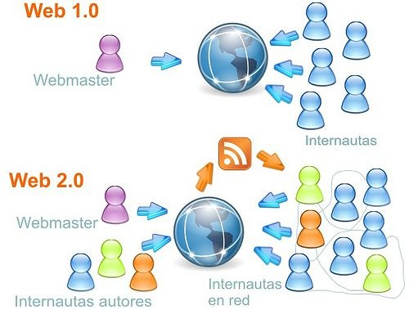
La web 2.0
- Las redes sociales nacieron en el marco de la web 2.0
- Permiten a los usuarios interactuar y generar contenido.
- web dinámica / web estática
- Principios de la web 2.0: participar, conversar, interactuar.

Slide 4
Los grupos de facebook
Cualquier usuario de Facebook puede crear o pertenecer a una cantidad ilimitada de grupos
Los grupos tienen tres tipos de privacidad: públicos, por aprobación y privados
Los miembros pueden crear foros, documentos, eventos, encuestas y compartir multimedia.
Todos los miembros del grupo reciben notificaciones cada vez que hay actividad.

Slide 5
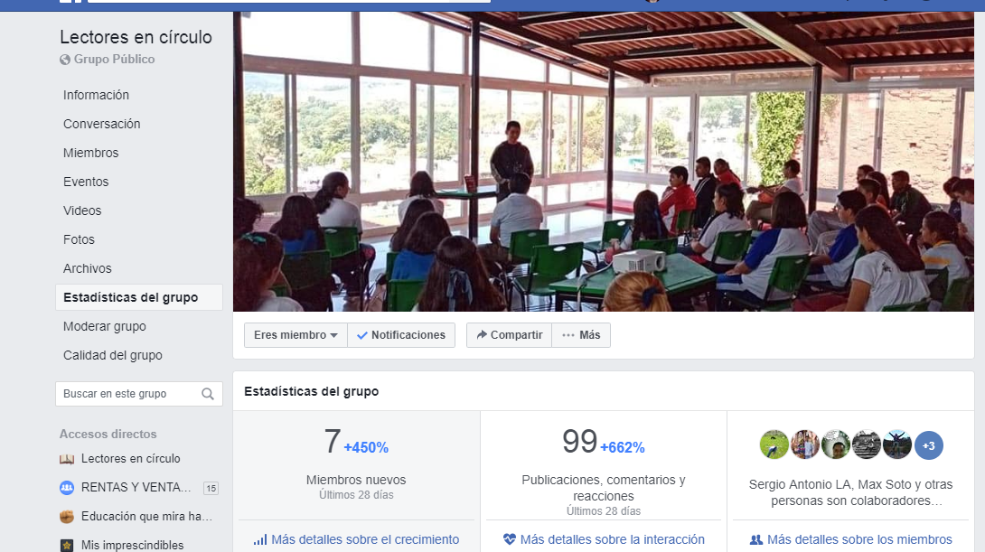

Slide 6
¿y a dónde va lo que se lleva el viento?

Slide 7
Algunas lecciones
Los expertos desconfían (o cuidado con la “infoxicación”).
Aprovechemos los recursos visuales (videos, fotografías, memes, transmisiones en vivo, hashtags, podcasts).
Escribir no empobrece (hay que compartir la voz)
La “curación de contenidos” es un acto de compromiso.
Para todo hay tiempo. (horas y fechas)

Slide 8
“La tecnología es un sirviente muy útil, pero un maestro peligroso.”
Christian Louis Lange
“Leer no tiene una definición unívoca. Cada época y cada circunstancia histórica le dan sentidos nuevos.”
Emilia Ferreiro

